Slide 1

Intégration Web
MMI 1 – TP#2 S1

Slide 2
Danielo JEAN-LOUIS
Développeur front-end

Slide 3
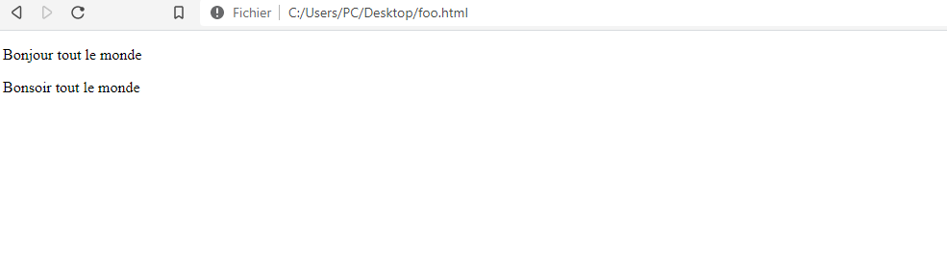
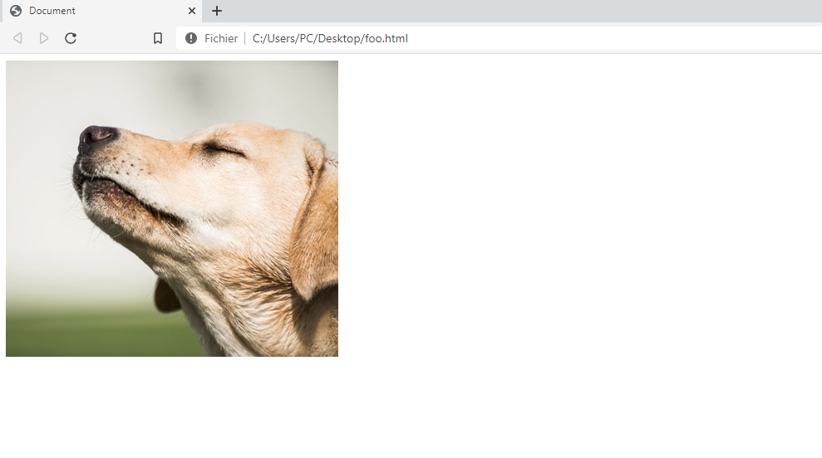
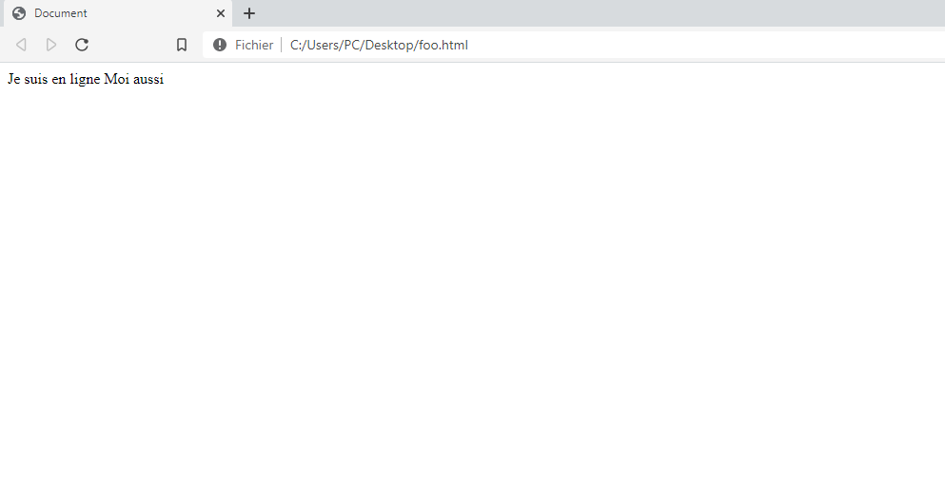
Voilà ce que nous avons produit jusqu'à présent

Slide 4
Pas très beau non ?
Notes:
Ça fonctionne, mais ce n’est pas très beau, alors on va embellir tout ça grâce au css

Slide 5


Petit point sur les ressources de cours
Menu contextuel sur l'archive (clic droit).
Choisir un des choix surligné.
Les ressources se présentent sous la forme d'une archive une fois téléchargées
L'archive doit être impérativement extraite sinon vous ne serez pas capables de réaliser correctement les tp

Slide 6

Petit point sur les ressources de cours
Une fois extrait, vous devez obtenir un dossier avec le contenu de l'archive
Libre à vous de travailler dans le dossier OU en copier le contenu pour le coller ailleurs
En aucun vous devez travailler dans l'archive
Une fois fait, glissez le dossier dans VS Code

Slide 7
CSS – Feuilles de style
Signifie Cascading Style Sheets
  Feuilles de Style en Cascade
Décrit la présentation d’une page html
Version actuelle 3 (CSS3)
Le langage évolue assez régulièrement
Notes:
- Si la version 3 est utilisable présentement, il est possible que certaines spécifications changent. Ce fut le cas de la spécification de l’élément flexbox
- Le html est la structure et le css l’habillement d’un site web

Slide 8
CSS – Feuilles de style
Syntaxe :
  Sélecteur : élément sur lequel le style s’applique
  Propriété : effet que l’on souhaite donner (taille, couleur de texte, espacement)
  Valeur : valeur de la propriété ("pink", 42px, etc.)

Slide 9
CSS – Feuilles de style
Toutes les propriétés possèdent une valeur par défaut, ces valeurs ne sont pas visibles dans le fichier css. Gérées par le navigateur
Certaines valeurs ne s’appliquent qu’à certaines propriétés. La propriété "color" ne peut pas avoir comme valeur "42px"

Slide 10

CSS – Feuilles de style
Propriété
Valeur
Déclaration CSS
Point-virgule. Ferme l'instruction

Slide 11
CSS – Feuilles de style
Les navigateurs ne connaissent pas toutes les propriétés
  Vérifiable grâce au site : https://caniuse.com/
Chaque navigateur a sa façon d’interpréter le CSS, des différences de rendu sont possibles
Les commentaires s’écrivent entre /* */
Source :
https://caniuse.com/
Notes:
De nos jours, Chrome, Edge (depuis janvier 2020 – Appelé aussi Edge Chromium) et Opera possèdent le même moteur de rendu, si Firefox et Safari (dans une moindre mesure) ont quant à eux des moteurs de rendu différents.
Les différences de rendu entre les navigateurs sont donc très minimes
Les commentaires en css sont visibles par tous, par de données critiques dedans

Slide 12
CSS – Feuilles de style
Le CSS peut s’appliquer :
  Directement dans la balise html
  Entre les balises <style></style> propre à la page
  Dans un fichier distant avec l'extension .css
Sources :
https://developer.mozilla.org/fr/docs/Learn/CSS/First_steps

Slide 13
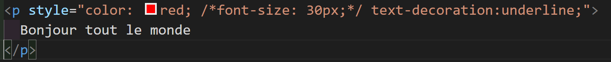

CSS – Dans la balise html
Utilisation de l’attribut "style"
La propriété "color" permet de définir la couleur du texte d’une balise
Et il s’affiche en rouge, comme défini dans le code
La balise html fait office de sélecteur

Slide 14
Pratiquons ! - Écrivons notre premier CSS
Pré-requis :
Avoir la ressource "css-balises/" (pensez à dézipper le tout)
Consignes :
Ajouter l'attribut "style" à la balise <p> avec la valeur
"color: red"
Ajouter sur la même balise, la déclaration "font-size: 2rem;"
Ajouter une balise <p> avec la même valeur pour l'attribut "style" que le balise <p> précédemment écrite

Slide 15
CSS – Dans la balise html - Inconvénients
Maintenabilité
  Chaque balise doit avoir son propre attribut "style" → Si on doit changer la couleur de toutes les balises <p> ça sera très fastidieux
Lisibilité
  Un balise avec 5+ valeurs dans l'attribut "style" peut rendre rapidement illisible son fichier HTML s'il y a beaucoup de balises

Slide 16
CSS – Balise <style>
Peut-être placée dans la balise <head> ou <body> (<head> par convention)
Souvent vue avec l’attribut "type" et la valeur "text/css"
Plusieurs occurrences possible sur la même page de la balise
Utilise un système de sélecteur
Source :
https://developer.mozilla.org/fr/docs/Web/HTML/Element/style
Notes:
La balise <style> peut être placée dans la balise <head> ou <body> On préférera la balise <head> par convention et éviter un mélange entre style et texte dans la balise <body>

Slide 17
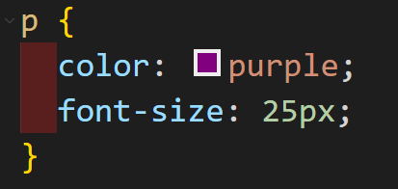
CSS – Sélecteur css
Tous les textes entre balises <p> de la page auront le texte violet et une taille de texte de 25 px
Sert à appliquer une ou plusieurs déclarations CSS dans un fichier lié OU entre les balises <style></style>
N’importe quelle balise html peut servir de sélecteur et donc ses déclarations s’appliquent à toutes les balises qui ont le même nom
Notes:
La balise <style> peut être placée dans la balise <head> ou <body> On préférera la balise <head> par convention et éviter un mélange entre style et texte dans la balise <body>

Slide 18
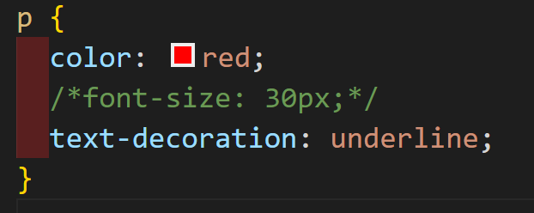
CSS – Sélecteur css
sélecteur
commentaire
valeur
propriété CSS
déclaration CSS
Notes:
La balise <style> peut être placée dans la balise <head> ou <body> On préférera la balise <head> par convention et éviter un mélange entre style et texte dans la balise <body>
Le point-virgule (;) permet de séparer les sélecteurs css, et ce, quelque soit la méthode utilisée

Slide 19
CSS – Sélecteur CSS vs attribut style
Notes:
La balise <style> peut être placée dans la balise <head> ou <body> On préférera la balise <head> par convention et éviter un mélange entre style et texte dans la balise <body>
Le point-virgule (;) permet de séparer les sélecteurs css, et ce, quelque soit la méthode utilisée

Slide 20
Pratiquons ! - Première balise <style>
Pré-requis :
Avoir la ressource "css-style/" (pensez à dézipper le tout)
Consignes :
Ecrire le contenu des attributs "style" dans une balise <style> que vous mettrez dans la balise <head> avec les sélecteurs associés

Slide 21
CSS – Balise <style> - Inconvénient
Maintenabilité
  Si on a 20 pages, il faudra changer le contenu de la balise <style> dans les 20 pages

Slide 22
CSS – Feuille de style externe
Extension .css
Feuille liée via la balise <link> dans la balise <head>
  L'emplacement du fichier .css est important pour le lier au fichier .html
Source :
https://developer.mozilla.org/fr/docs/Web/HTML/Element/link
Notes:
Le fichier externe est liée et non embarqué.
De ce fait le chemin (attribut “href”) doit être changé si un des fichiers venait à changer d’emplacement

Slide 23
CSS – Feuille de style externe
Possibilité de mettre plusieurs balises <link> dans la même page
  Attention : L'ordre des balises compte
Utilise un système de sélecteur
Source :
https://developer.mozilla.org/fr/docs/Web/HTML/Element/link
Notes:
Le fichier externe est liée et non embarqué.
De ce fait le chemin (attribut “href”) doit être changé si un des fichiers venait à changer d’emplacement

Slide 24
CSS – Sélecteur de classe
Contrevient à limitation des sélecteurs html
  Un sélecteur html s’applique à toutes les balises de la page
Utilisation de l’attribut "class", attribut global donc utilisable sur n’importe quelle balise html
Source :
https://developer.mozilla.org/fr/docs/Web/CSS/S%C3%A9lecteurs_de_classe
Notes:
Les sélecteurs html sont aussi appelés "sélecteurs de type"

Slide 25
CSS – Sélecteur de classe
Une classe peut être utilisée par plusieurs balises html
  Même si elles sont différentes
Un nom de classe est arbitraire MAIS il est préférable qu'il soit explicite
  Éviter les accents et autres caractères spéciaux (sauf '-' et '_')
Source :
https://developer.mozilla.org/fr/docs/Web/CSS/S%C3%A9lecteurs_de_classe
Notes:
Les sélecteurs html sont aussi appelés "sélecteurs de type"

Slide 26
CSS – Sélecteur de classe
Une balise HTML peut avoir plusieurs classes CSS (séparée par un espace)
Permet un ciblage plus spécifique
Dans le fichier CSS (ou la balise <style>), on cible une classe en la préfixant d’un point "."
Source :
https://developer.mozilla.org/fr/docs/Web/CSS/S%C3%A9lecteurs_de_classe
Notes:
Les sélecteurs html sont aussi appelés "sélecteurs de type"

Slide 27
CSS – Sélecteur de classe
Lié aux balises grâce à l'attribut "class"
Les noms de classes sont sensibles à la casse :
  .MaClasse ce n’est pas la même chose que ".maclasse"
Source :
https://developer.mozilla.org/fr/docs/Web/CSS/S%C3%A9lecteurs_de_classe

Slide 28
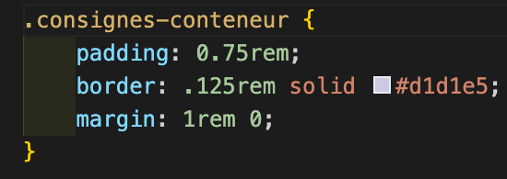
CSS – Sélecteur de classe
Source :
https://developer.mozilla.org/fr/docs/Web/CSS/S%C3%A9lecteurs_de_classe

Slide 29
Pratiquons ! - Première balise <style>
Pré-requis :
Avoir la ressource "css-link/" (pensez à dézipper le tout)
Consignes :
Suivre les consignes écrites dans le fichier index.html de la ressource

Slide 30
CSS – Sélecteur de classe
Un élément HTML peut avoir plusieurs classes, elles doivent être séparées par un espace :
<span class="texte-important informations">
Texte rouge aussi
</span>
L’ordre des classes dans l’attribut "class" n’influe en rien sur l’interprétation des déclarations
  C'est dans le fichier .css (<style>) que ceci a son importance
Source :
https://developer.mozilla.org/fr/docs/Web/CSS/S%C3%A9lecteurs_de_classe

Slide 31

CSS – Sélecteur CSS
Le style ne s'applique pas
Le style s'applique
Dans un sélecteur CSS, si la classe est préfixée d'une balise HTML, on cible la balise ayant la classe en question
p.pistil {
color: green;
}
<span class="pistil">
Texte non vert
</span>
<p class="pistil">
Texte vert
</p>

Slide 32
CSS – Sélecteur CSS
Le style ne s'applique pas
Le style s'applique
Cette règle s'applique également avec une combinaison de classes
.pistil.fleur {
color: green;
}
<span class="pistil">
Texte non vert
</span>
<p class="pistil fleur">
Texte vert
</p>

Slide 33
CSS – Sélecteur css
Le style s'applique ici
Il est possible d'écrire des sélecteurs plus précis en imbriquant plusieurs sélecteurs
Toutefois seul le dernier sélecteur de la liste voit les déclarations être appliquées
.herbier .fleur {
color: green;
}
<section class="herbier">
<p class="pistil fleur">
Texte vert
</p>
</section>

Slide 34
CSS – Sélecteur de classe
L’attribut "id" peut être également utilisé pour le même rôle, mais on privilégiera l’attribut "class". Les id sont ciblés par un croisillon "#" dans le css
Le point précédent s'applique également aux attributs

Slide 35
CSS – Feuille de style externe - Avantages
Maintenabilité
  Si on change le fichier .css, tous les fichiers html liés à un fichier .css verront les modifications s'appliquer
  Le style et la structure sont séparés → plus lisible
Cohérence dans le design
  Toutes les pages html liées aux mêmes fichiers css auront les mêmes designs au niveau de leurs balises

Slide 36
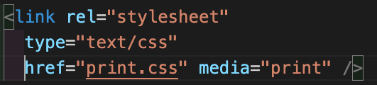
CSS – Feuille de style externe - Avantages
Le style ne s'applique qu'aux imprimantes grâce à l'attribut "media" et la valeur "print"
Gestion des supports
  La balise <link>, utilisée pour lier un fichier css, accepte comme attribut "media", ceci permet d'utiliser des fichiers css pour certains supports. Par exemple une imprimante :
Notes:
En absence d'attribut "media", le style s'applique à tout type de média :
speech
screen
print
all (valeur par défaut)

Slide 37
CSS – Pratiquons ensemble
Sélecteur css | HTML ciblé
p { } | <p>[...]</p>
.ma-classe { } | <div class="ma-classe">[...]</div> <img class="ma-classe" src="">
#un-id { }
span.ma_classe.info { }
div .ma-classe { }
section.ma-classe, ul { }
 | <input class="champ-txt" name="nom" type="text">
* { }

Slide 38
CSS – Sélecteur de balises "*"
Sélectionne toutes les balises
Ce sélecteur doit être utilisé avec extrême parcimonie, des comportements inattendus peuvent apparaître
Source :
https://developer.mozilla.org/fr/docs/Web/CSS/S%C3%A9lecteurs_de_classe
Source :
https://developer.mozilla.org/fr/docs/Web/CSS/S%C3%A9lecteurs_de_classe
Notes:
Le sélecteur "*" est principalement utilisé avec la déclaration css "box-sizing : border-box". Cette déclaration permet de changer la façon dont les dimensions du modèle de boite est calculé.
https://developer.mozilla.org/fr/docs/Web/CSS/box-sizing

Slide 39
Quiz
Travaux Pratiques #1 > "Test - Sélecteurs CSS" sur ENT
- ~10 minutes
- Tentatives illimitées (intervalle entre chaque tentative)
- Meilleure note prise en compte

Slide 40
Pour aller plus loin et s'entraîner
jeu : https://flukeout.github.io/ (en anglais)

Slide 41
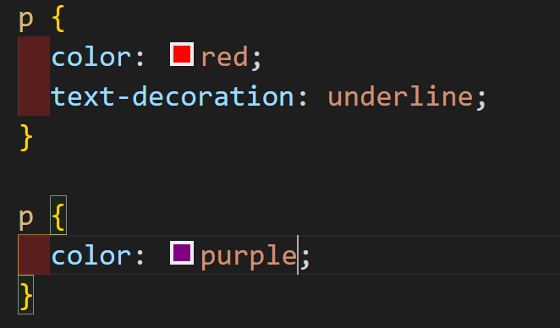
CSS – Feuilles de style – La cascade
Les balises <p> s’afficheront en violet car la déclaration concernant la couleur est la plus basse dans le fichier
Comme le html, le navigateur lit un fichier css de haut en bas. Si une déclaration est redéfinie plus tard, c’est celle la plus basse qui est prise en compte
Source :
https://developer.mozilla.org/fr/docs/Learn/CSS/Building_blocks/Cascade_and_inheritance#la_cascade
Notes:
Le navigateur lit tous le fichier css avant d’en appliquer le style. Si vous déclarez au début d’un fichier css que le texte fait 10px puis 30px, à l’affichage le texte ne s’affichera pas avec une taille de 10px puis de 30px, il s’affichera directement avec la taille de 30px
A noter que le fonctionnement de la cascade fonctionne également avec les valeurs de propriétés non reconnues. Dans une déclaration css, si une valeur n'est pas reconnue, alors c'est la dernière valeur connue qui est prise en compte

Slide 42
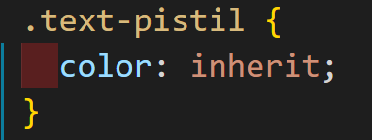
CSS – Feuilles de style – Héritage
Certaines propriétés CSS sont héréditaires :
  Si une classe / balise html a une déclaration, sa descendance en héritera sauf si elle surcharge la déclaration
  On peut forcer l’hérédité avec la valeur "inherit" pour la propriété que l’on souhaite
Source :
https://developer.mozilla.org/fr/docs/Learn/CSS/Building_blocks/Cascade_and_inheritance#h%C3%A9ritage
Notes:
- Bonne pratique : Mettre la propriété « font-family » sur la balise html la plus haute dans le code (<body> ou <html>)

Slide 43
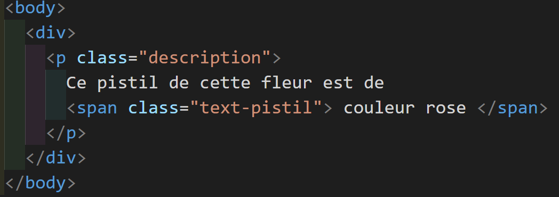
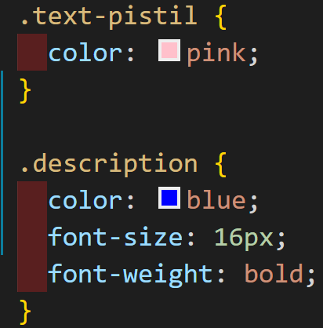
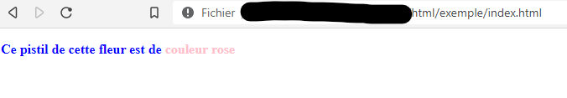
CSS – Feuilles de style – La cascade
index.html
style.css
rendu dans le navigateur
Le texte de ma balise <span> est en gras car il est contenu dans une balise <p> possédant la déclaration css "font-weight:bold;"

Slide 44
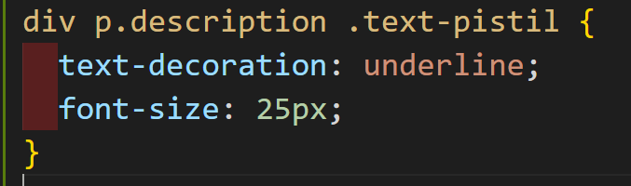
CSS – Feuilles de style – Imbrication
Ici je sélectionne toute classe "text-pistil" contenue dans une balise <p> ayant la classe "description" elle-même contenue dans une balise <div>
Tout comme les balises html, les sélecteurs css peuvent s’imbriquer
Notes:
Avec ce sélecteur, on voit qu’il est possible de mélanger balise et classe, il suffit juste de préfixer la classe avec la balise html que l’on souhaite

Slide 45

CSS – Feuilles de style – Imbrication
Mauvaise pratique
Attention à la sur-imbrication, les sélecteurs trop complexes rendent difficiles la lecture et la réutilisation du sélecteur
Notes:
- Si la sur-imbrication de balises html est une bonne idée (dans une certaine limite), une sur-imbrication de règles css rend très difficile la lecture du css ou sa réutilisation
- Fichier css plus lourd, donc chargement du site plus long
- Bonne pratique : éviter de faire de l’imbrication html, un sélecteur css

Slide 46
Pratiquons ! - Cascade et héritage
Pré-requis :
Avoir la ressource "css-style/" (pensez à dézipper le tout)
Consignes :
Ecrire le contenu des attributs "style" dans une balise <style> que vous mettrez dans la balise <head> avec les sélecteurs associés

Slide 47
CSS – Bonnes pratiques
Éviter les caractères spéciaux dans les noms de sélecteurs :
  Le tiret (-) et l’underscore (_) sont autorisés
Mettre son css dans un fichier externe
Nommer de façon claire et concise ses sélecteurs css
Séparer le css en plusieurs fichiers si le fichier est trop conséquent
Notes:
- Le css reste un fichier texte, plus il y aura du texte, plus le fichier sera lourd, des noms de sélecteurs css court, diminue la taille du fichier. Attention à l’excès, le sélecteur doit rester facile à comprendre.
Par exemple, "list-elmnt" est plus compréhensible que "lmnt"

Slide 48
CSS – Bonnes pratiques
Éviter l’attribut id comme sélecteur css
Éviter la redondance des règles
Éviter les sélecteurs trop spécialisés

Slide 49
CSS – Bonnes pratiques
Éviter les sélecteurs directement sur la balise
Limiter le plus possible le css dans les balises html
Éviter les noms de classes écrits en majuscules

Slide 50
CSS – Récapitulatif
Le CSS est un langage permettant d’ajouter du style aux pages html
Externalisé le css s’écrit dans un fichier .css
Les propriétés CSS s’appliquent en cascade
Certaines propriétés CSS sont héritées

Slide 52
Questions ?

